Slide 1


服务行业员工服务能力提升培训课程
服务质量提升
培训课程
行政部
2021-01
这里可以输入公司/团队名称

Slide 2

目录
1
如何理解服务？
2
顾客需要什么样的服务？
3
如何保证服务质量？

Slide 3

1
如何理解服务？
什么是服务？
不同时期的“好服务”表现
解读服务的内涵
感悟服务

Slide 4
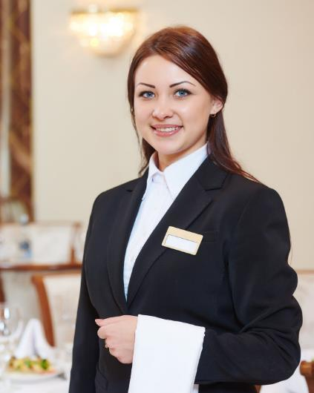
什么是服务？
服务是餐饮行业（服务行业）的重要构成，它与设施设备、菜点酒水、餐厅环境气氛等共同为客人创造一种良好的用餐体验。
服务工作对于经营者来说， 是一种工作，一种职业；对于顾 客而言，是一种感受，一种生活。
因此，经营者的工作成果必然也必须是客人充满美好感受的消费经历！

Slide 5
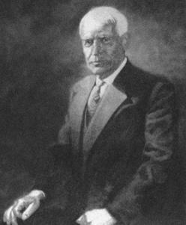
什么是服务？
饭店从根本上说，只销售一样东西，那就是服务，提供低劣服务的饭店是失败的饭店，而提供优质服务的饭店则是成功的饭店。饭店的目标应是向客人提供最佳的服务，而饭店的根本经营宗旨也就是为了使客人得到舒适和便利。
埃尔斯沃思•密尔顿•斯塔特勒
现代饭店管理之父
——埃尔斯沃思•密尔顿•斯塔特勒

Slide 6
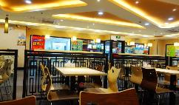
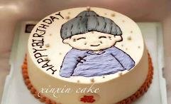
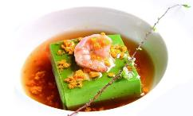
不同时期的“好服务”表现
什么样的服务才能称为“好服务”呢？在不同的时期是有着不同的表现的，按行业发展的这些年来看，“好服务”有着这样三个阶段：
阶段一
标准化
程序化
规范化
阶段二
个性化
异质化
多样化
阶段三
艺术化
表演化
人性化

Slide 7
解读服务的内涵
国际旅游业有关人士认为，服务这概念的含义可用构成英语SERVICE的这个词的每一个字母所代表的含义来理解，其中每一个字母的含义实际上都是对服务人员的行为语言的一种要求。
S
E
R
V
I
C
E
Smile
微笑
Excellent
出色
Ready
准备好
Viewing
看待
Inviting
邀请
Creating
创造
Excellent
出色

Slide 8
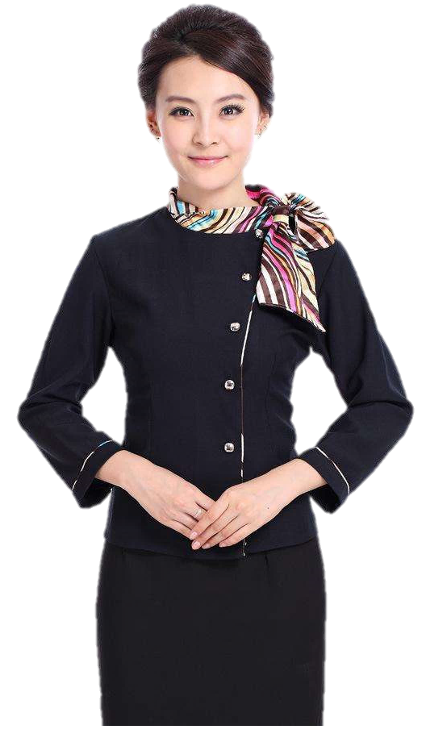
解读服务的内涵
S
员工应对每一位宾客提供微笑服务！
笑，既涵养了自己又温暖了别人
你今天对客人微笑了吗？
无论饭店遇到什么困难，希尔顿饭店服务员脸上的微笑永远是客人心中的阳光！
Smile
微笑
——康拉德 • N •希尔顿
笑， 是一种爱，是一种做人的风格。
一一位员工如是说
你每天笑容满面，起码职业道德过关。
一一位客人如是说

Slide 9
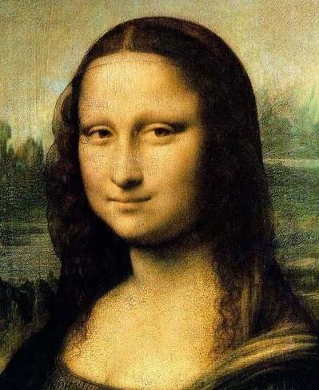
解读服务的内涵
S
微笑一下并不费力，但他却产生无穷的魅力，受惠者成为富有，施予者并不贫穷。它转瞬即逝，却往往留下永久的回忆。
富者虽富，却无人肯抛弃；贫者虽贫，却无人不能施与。它带来家庭之乐，又是友谊绝妙的表示；它可使疲劳者解乏，又可给绝望者以勇气。
Smile
微笑
如果偶尔遇到某个人，没有给你应得的微笑，那么，将你的微笑慷慨地给予他吧，因为没有任何人比那不能施与别人微笑的人更需要它！

Slide 10

解读服务的内涵
E
员工应该将每一程序、每一微小的服务工作都做得很出色。
小事做细，细节做到极致！
Excellent
出色
出色的服务
不是将一件事做好一千次，而是做好千分之一件事！
每一次服务都是全新的，而不是简单地重复

Slide 11
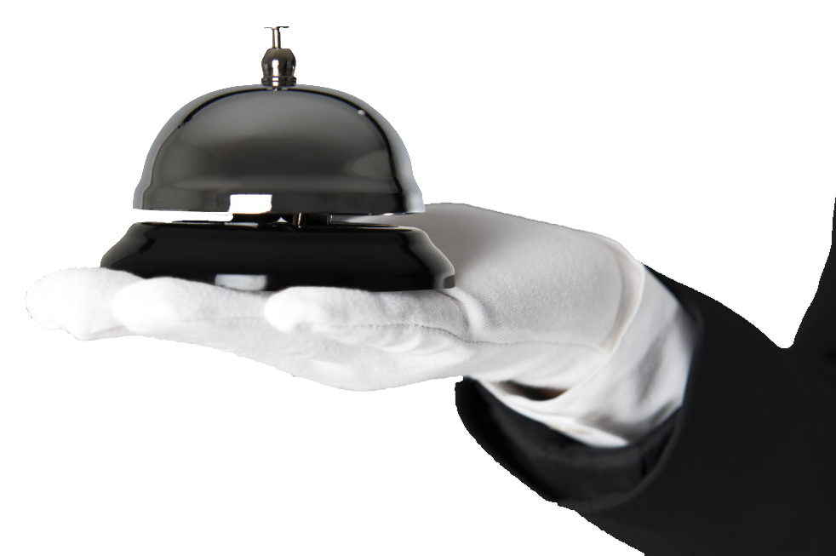
解读服务的内涵
R
Ready
准备好
员工随时准备好为宾客服务。
物质准备：做好服务的备餐工作
心理准备：在非饭口也要做好接待客户的心理准备。

Slide 12
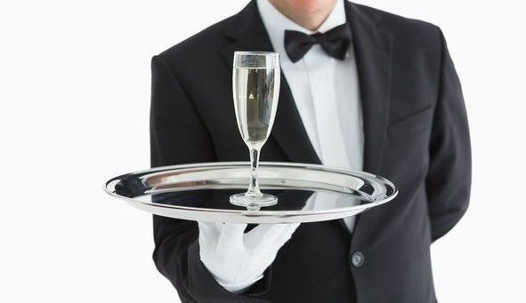
解读服务的内涵
V
员工应该将每一位宾客都看作是需要提供优质服务的贵宾。
无论是吃大餐的还是吃面条的，都应得到同样热情与周到的服务。
Viewing
看待

Slide 13

解读服务的内涵
I
员工在每一次服务结束时，都应显示出诚意和敬意，主动邀请宾客再次光临。
主动邀请客户再次光临，既是一种礼貌，也可能为本店再次带来业务，增加业绩。
Inviting
邀请

Slide 14
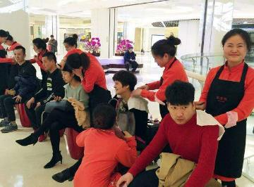
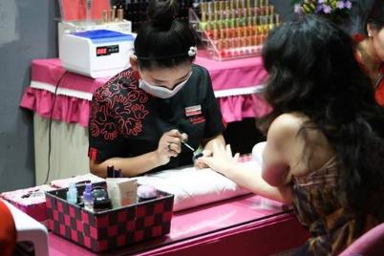
解读服务的内涵
C
Creating
创造
每一位员工应该想方设法精心创造出使宾客都享受其热情服务的氛围。
例如：在海底捞，保安帮客户领位、等位 ，毛巾大姐的笑容等都给客户创造了热情服务的氛围。

Slide 15
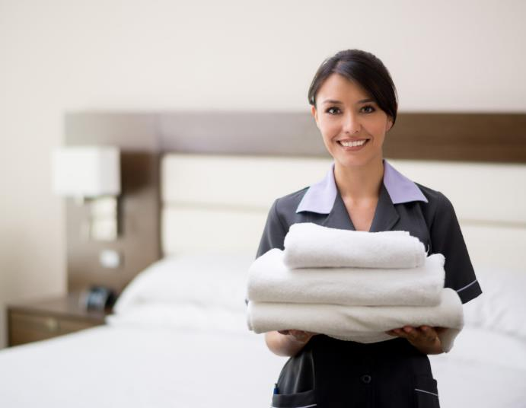
感悟服务
服务是一种感觉
卓越的服务并不是指在某一件事上做得比别人优越10倍，而是指比客人的期望值提高一点点；然而客人的期望值总是一次比一次提高一点，因此追求卓越服务又是一个持续不断超越客人期望值的过程。
认真做事只能把事情做对，用心做事才能把事做好。
卓越服务的前提是读懂客人的心，懂得与客人沟通，并学会以客人的眼光看待问题。
卓越服务的核心：对客人保持真诚友好的态度。

Slide 16
2
顾客需要什么样的服务？
关注顾客
认知顾客
顾客需求三层次
顾客需求六个内容
注重顾客反馈
顾客投诉管理

Slide 17
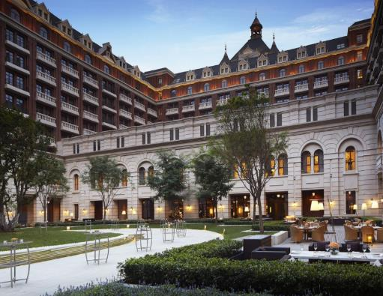
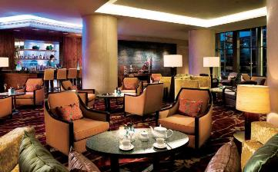
关注顾客
里兹-卡尔顿酒店服务三步曲
热情和真诚地问候宾客，如果可能的话，做到使用宾客的名字问候客人。
对客人的需求做出预期和积极满足宾客的需要。
亲切地送别，热情地说再见，如果可能的话，做到使用宾客的名字向宾客道别。
里兹-卡尔顿酒店（Ritz-Carlton）是一个高级酒店及度假村品牌，分布在24个国家的主要城市，现雇用超过38,000名职员，拥有超过70个酒店物业。

Slide 18

认知顾客
顾客宣言
你们必须亲切友好地招呼我，才不会伤害我的自尊。
你们要感激我，因为我买你们的产品和服务，我是你们的衣食父母。
我是一个完美主义者，我花钱就要得到最好的。
你们的产品或服务使我不满意，我会告诉别人，影响他们。你们有缺点，才会让我不满意，所以必须找出缺点加以改进，否则留不住我这个顾客，甚至连我的朋友都不再向你们购买。

Slide 19

顾客需求六个内容
顾客的需求，总结起来不外乎六个内容，懂得了需求我们才能更好的服务。
友好
选择
通常和被受欢迎的礼貌程度联系在一起。
1
4
顾客需要知道不止一条路径能满足他们的需求。
重视
2
5
理解
顾客感觉到他们被重视，就象事情结果证明那样。
顾客需要服务人员理解并体谅他们的情况，而不是进行评价或判断。
公平
3
6
信息
对公平的需求，居于大多数顾客一系列需求之上。
顾客和企业打交道时，需要了解服务产品、政策和所要经历的过程。

Slide 20

注重顾客反馈
反馈主要有两个方面：
凡是顾客开口提出的需求没有满足的；
凡是听到、看到顾客抱怨、投诉的；
正确看待客户反馈：
当你准备向客人说不时，用心做事的机会就到了；
当客人有个性需求时，让客人惊喜的机会就到了；
客人有困难需要帮助时，让客人感动的机会就到了。
认真处理客户反馈：
有抱怨顾客最容易成为回头客，关键在于及时处理，给抱怨顾客一个超出他期望值的满足，顾客就会成为回头客。
处理顾客抱怨要在四个之前，即“顾客不悦之前，消费结束之前，顾客离店之前，离店24小时之前”，一旦发生了顾客抱怨事件就是火警，按119原则火速反馈并处理。

Slide 21
注重顾客反馈
1
看——通过观察客人的行为而发现问题，并主动上前沟通，获取反馈。
获取顾客反馈的途径
2
听——通过客人之间的谈话获取反馈信息。
3
聊——要有与客人交朋友的心态，主动与客人沟通获取信息。
4
意见卡、回访
利用周例会等渠道即时反馈
有效整理与利用
对于反馈意见的“反馈”
建立健全客史档案
反馈信息的管理

Slide 22

顾客投诉管理
调查表明：
开发一个顾客可能需要很长时间，而失去一位顾客只需一分钟。
客人投诉=给我们第二次表现的机会
许多对酒店怀有感激之情的客人，往往是那些因投诉问题得到妥善处理而感到满意的客人。
投诉的顾客想要什么
（1）得到认真地对待（如催菜）
（2）得到尊重
（3）立即采取行动解决问题
（4）赔偿或补偿
（5）改进工作，不再出现类似的问题

Slide 23
顾客投诉管理
处理宾客投诉一般遵循以下五个原则：
不争论原则
及时性原则
1
4
即使客人是错的，也抱着宽容的态度，不与客人争辩；
即投诉的处理应以第一时间处理为好；
不推卸原则
2
维护企业形象，不将责任推卸给其他岗位或部门；
补偿性原则
5
即给予客人适当的情感补偿和实物补偿。
隐蔽性原则
3
即处理投诉时应尽可能减少对其他客人的影响；
五个原则

Slide 24
3
如何保证服务质量？
服务基本理念
服务质量的预先控制
餐前例会
现场控制和餐中控制
餐后检查落实
培养习惯，人人重视质量
现场管理，管理关键质量点

Slide 25
服务基本理念
创造和留住每一位顾客；
服务基本理念
做服务营销，重口碑效应，让顾客创造顾客。
理念解读
1
用优质、个性化、亲情化服务感动客人，留下好的口碑，使客人来了不想走，走了常回首。
2
客人会将他的美好消费体验介绍给他的家人、朋友。
3
有抱怨的顾客：把抱怨化解在顾客离店之前，追求让顾客惊喜甚至感动。

Slide 26
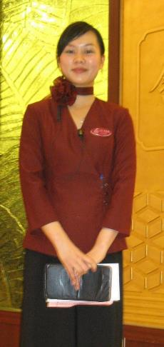
培养习惯，人人重视质量
优质服务的实质是饭店员工的一种习惯。如果整个饭店的员工都能形成好的习惯，这个饭店就一定会成为一个优秀的饭店。
第一个习惯
员工必须知道饭店的目标、价值观、信条和自己的工作范围。
员工都必须做到：尽量使用客人的姓和职务称呼客人，预见并满足客人的需求，热情亲切地送别客人。
第二个习惯
第三个习惯
员工在工作时间不应使用客用设施设备，在任何时间、地点，行动都应该以客为先。

Slide 27
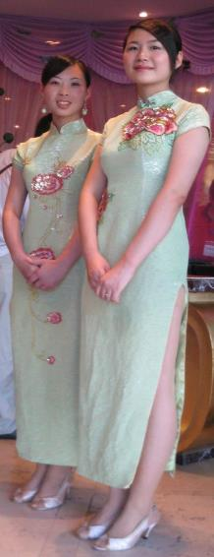
第四个习惯
保证对你面前3米内的客人和员工微笑致意，并让电话中的客人听到你的微笑。
满足顾客的需求，充分运用饭店给你的权力，直至寻求总经理的帮助。
第五个习惯
第六个习惯
员工必须不断认识饭店存在的缺点，并提出你的改进建议，使饭店的服务和质量更加完美。
第七个习惯
积极沟通，消除部门之间的偏见。不要把责任推给其他部门或同事。在工作场所，不要对饭店做消极的评论。（聪明的老人）

Slide 28
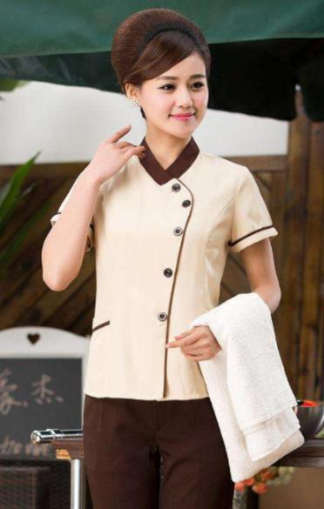
第八个习惯
把每一次客人投诉视作改善服务的机会。倾听并用最快的行动解决宾客投诉，保证投诉的客人得到安抚。尽一切努力，重新赢得客人的信任。
制服要干净整洁、合身，鞋要擦亮，仪容仪表端正大方，上岗时要充满自信。
第九个习惯
第十个习惯
爱护饭店财产，发现饭店设备设施破损时必须立即报修。

Slide 29

现场管理，管理关键质量点
“关键质量点”概念
在顾客“全过程经历”出现的所有点，均为顾客提供服务和保证质量的“关键质量点”。
“关键质量点”是指服务者与客人的任何接触，无论多么微不足道，都会是给客人留下印象的一个机会。饭口时间餐厅门口的厨师

Slide 30
11个主要“关键质量点”
领位对任何一位到来的客人都要表示出欢迎，并安排、帮助客人落座在客人喜欢或认可的座位上。对等待中的客人要给予适当的安抚。
服务员快速、适当地提供餐前服务。
帮助客人确认所需要的饮品、食品内容。
在3分钟内为客人准确地提供酒水服务。
按正确流程提供食品服务。
提供餐中服务：随时为客人提供帮助。
客人催菜处理。
及时确认客人的满意度。
餐中、餐后的有效销售。
对客人的付账表示感谢。
送别客人，并表示出欢迎客人再次光顾。
客人在餐厅的11个主要
“关键质量点”

Slide 31

完善规范，推行首问责任
完善规范，推行首问责任
首问负责制又称“到我为止的服务”，是指第一个接受客人咨询或要求的人，就是解决客人咨询和提出要求的“首问责任者”。

Slide 32
感谢聆听
行政部
2021-01
这里可以输入公司/团队名称

